Slide 1
Načtení dat - souřadnic
"11_mapy_data.txt"
Tři sloupce:
  lat - latitude
  long – longitude
    Souřadnice zkoumaných populací – celý svět
  log – specifická proměnná určující velikost bodů
    v tomto případě se jedná o logaritmus z velikosti zkoumaných populací na daných souřadnicích
Data po načtení zkontrolujeme a nezapomeneme na funkci:
  attach(data)

Slide 2
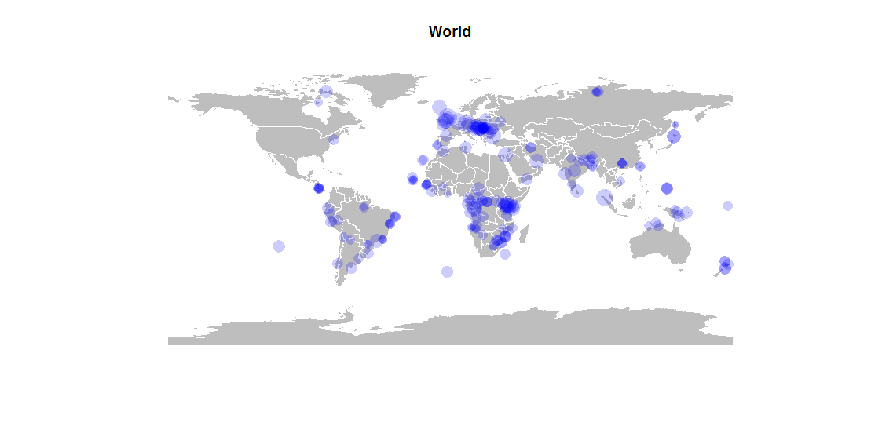
Zobrazení v rworldmap
newmap <- getMap(resolution = "low")
plot(newmap, col="grey", border="white", main = "World")
points(data$long, data$lat, col = alpha(4,0.2), cex = data$log, pch = 16)

Slide 3
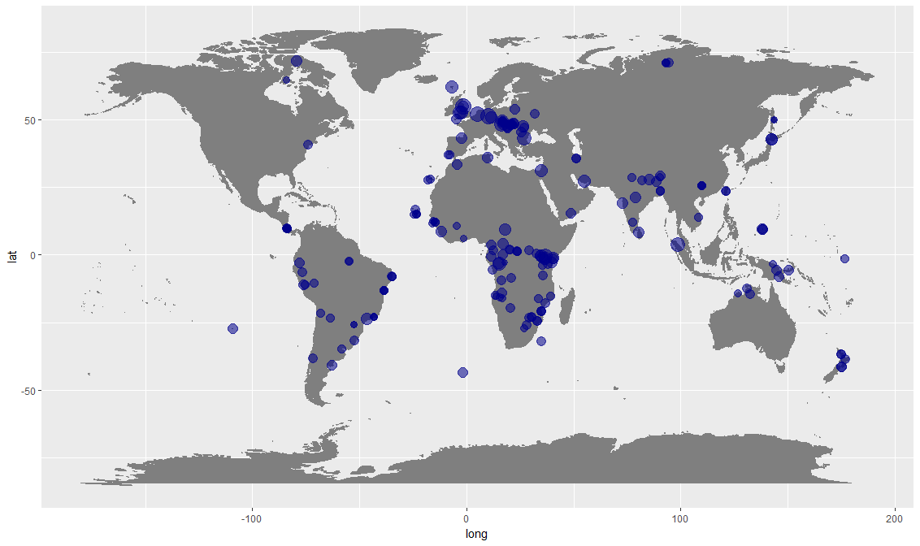
Zobrazení v ggmap
mp <- NULL
mapWorld <- borders("world", colour="gray50", fill="gray50")
mp <- ggplot() + mapWorld
windows()
mp + geom_point(data = data, aes(x = long, y = lat, alpha = 0.8), size = c(data$log*2), shape = 19, col = "darkblue") + guides(fill=FALSE, alpha=FALSE, size=FALSE)

Slide 4
Korelační analýza v R
vztah/ závislost mezi dvěma nebo více proměnnými
metody korelační analýzy:
  Pearsonova korelace (lineární vztah mezi x a y) – parametrická (=> záleží na rozložení dat a může být použita pouze pokud mají data normální rozložení) y= f(x) resp. lineární regrese
  Kendall tau a Spearman rho – neparametrické; ordinální data
R funkce:
cor() výpočet korelačního koeficientu
cor.test() test vztahu dvou párových vzorků, který vrací jak korelační koeficient tak p h odnotu korelace
________________________________________________________________________________
Kendall rank correlation coefficient
Spearman‘s rank correlation coefficient

Slide 5
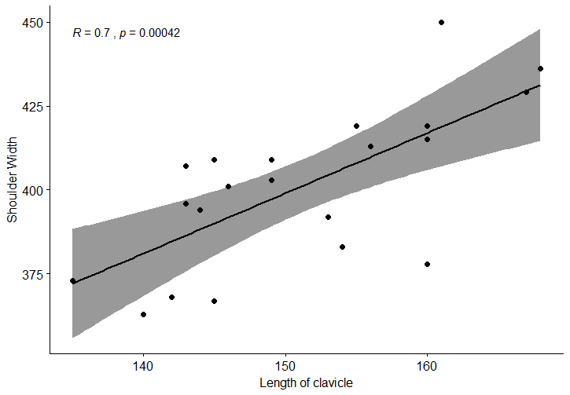

Slide 6
cor(x, y, method = c("pearson", "kendall", "spearman"))
cor.test(x, y, method=c("pearson", "kendall", "spearman"))
pozor na NA hodnoty!
Pearson's product-moment correlation data: SINDX[Sex.x == "male", "Length_cl.x"] and SINDX[Sex.x == "male", "Shoulder_w.x"]
t = 3.4634, df = 19, p-value = 0.002602
alternative hypothesis: true correlation is not equal to 0
95 percent confidence interval:
0.2603227 0.8306999
sample estimates:
cor
0.6220993
res1$p.value
res$estimate

Slide 7
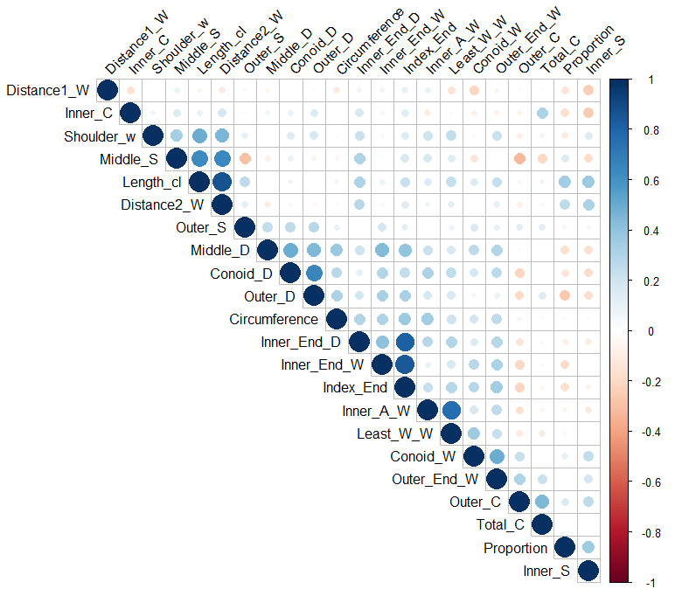
KORELAČNÍ MATICE
Výpočet: balíček Hmisc, který umožňuje jak korelační matici tak matici příslušných p-hodnot
Přehledné zobrazení pomocí funkce corrplot()
  Balíček: corrplot

Slide 8
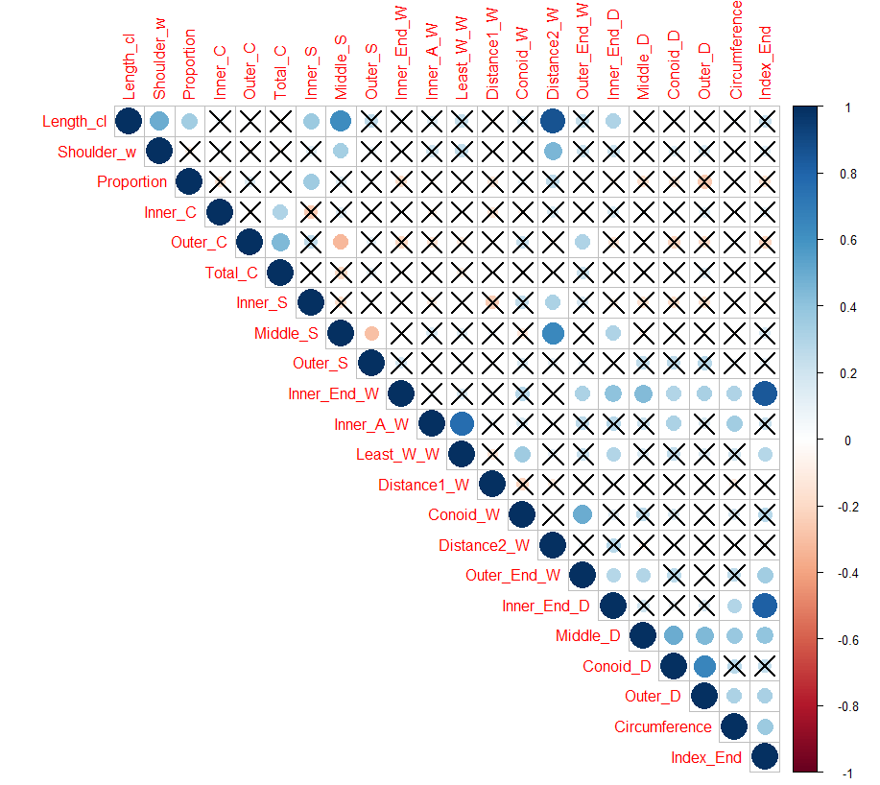
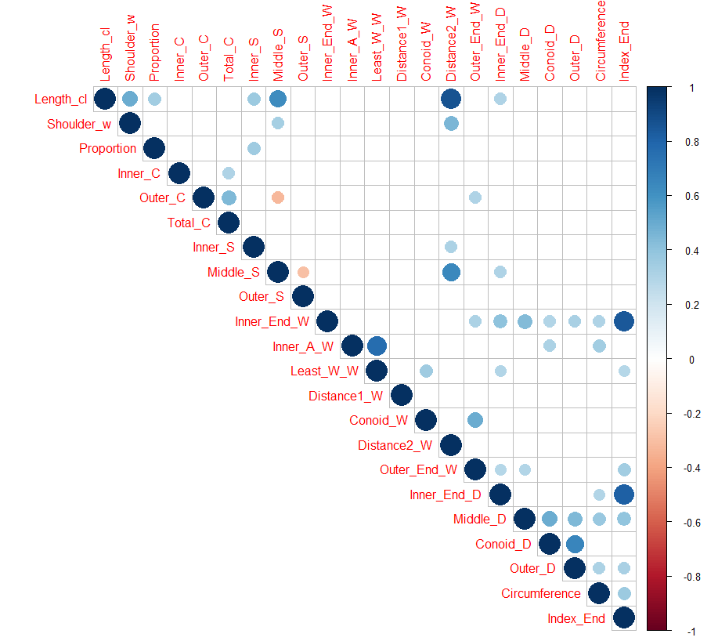
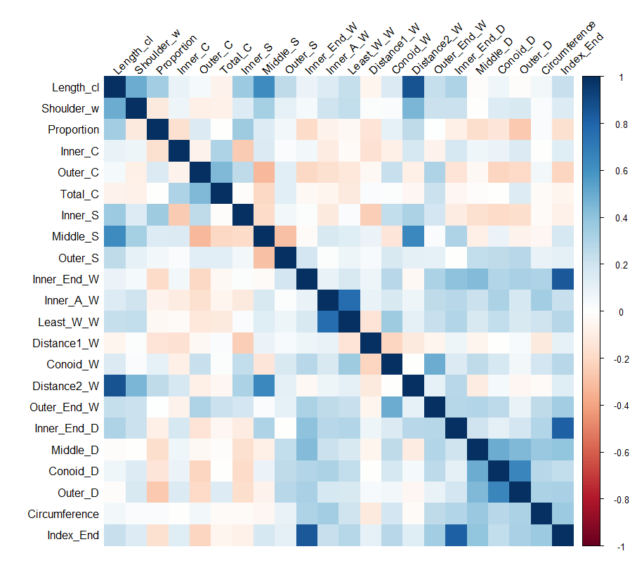
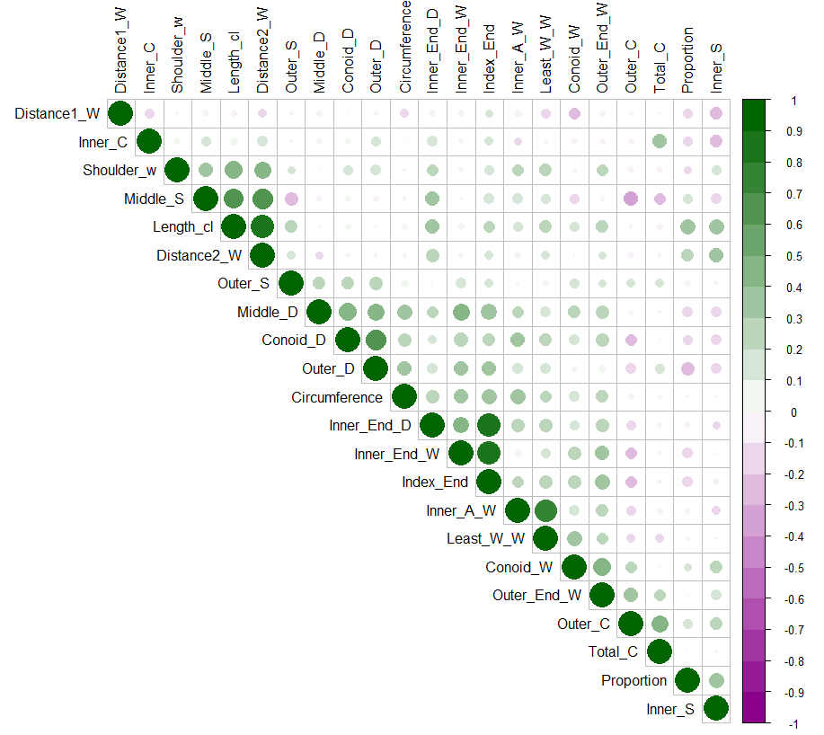

Slide 9
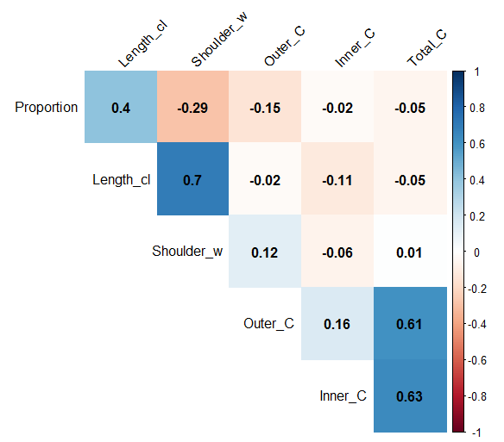
DOMÁCÍ ÚKOL 11
  A) Načtěte data "11_data.csv" a vytvořte correlogram z proměnných: Length_cl, Shoulder_W, Proportion, Inner_C, Outer_C, Total_C (7 až 12) – pouze pro ženy a pro pravou stranu.
    Nezapomeňte vytvořit matici p-hodnot.
    Nezobrazujte diagonálu.
    Barvy correlogramu volte libovolně, stejně tak typ zobrazení.
  Výsledek může vypadat např. takto:

